Slide 1

স্বাগতম

Slide 2
পরিচিতি
নামঃসুরাইয়া আক্তার
প্রভাষকঃপদার্থবিজ্ঞান
বিক্রমপুর আদর্শ কলেজ
সিরাজদিখান,মুন্সীগঞ্জ।
শ্রেণিঃদ্বাদশ
বিষয়ঃপদার্থবিজ্ঞান ২য় পত্র
অধ্যায়ঃতাড়িতচৌম্বকীয় আবেশ ও পরিবর্তী প্রবাহ
সময়ঃ৫০ মিনিট
তারিখঃ৩০-০৪-২০১৬

Slide 3
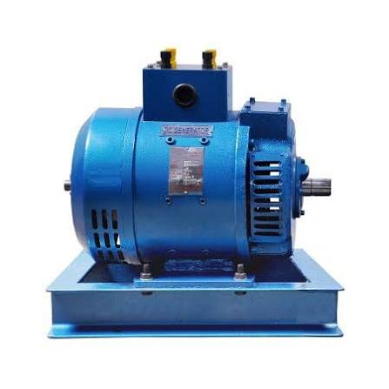
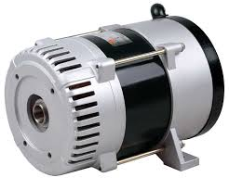
দেখি যন্ত্রগুলো চিনতে পারি কি-না?কোথাও দেখেছি কি?এগুলো কি কাজে ব্যবহৃত হয়?কিভাবে কাজ করে?

Slide 4
তাড়িতচৌম্বকীয় আবেশ ও পরিবর্তী প্রবাহ

Slide 5
শিখনফল
এই পাঠ শেষে শিক্ষার্থীরা……
তাড়িতচৌম্বক আবেশ কি বলতে পারবে
স্বকীয় আবেশ ব্যাখ্যা করতে পারবে
পারস্পরিক আবেশ ব্যাখ্যা করতে পারবে
এই সংক্রান্ত গাণিতিক সমস্যা সমাধান করতে পারবে।

Slide 6
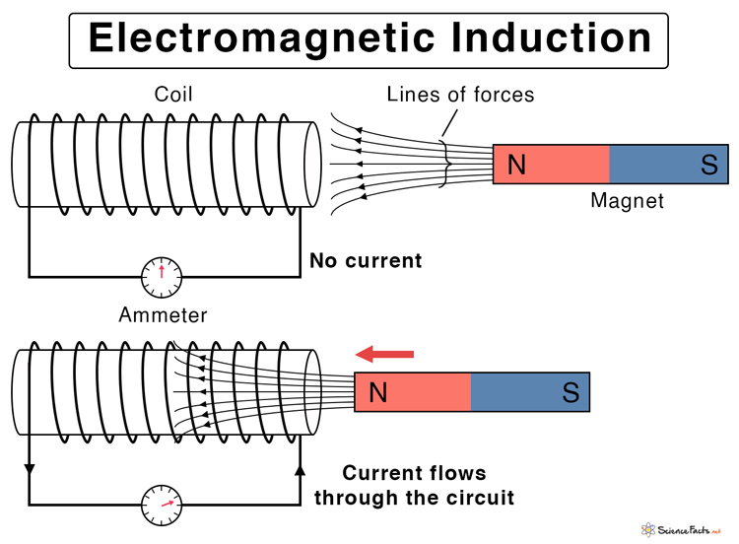
তাড়িতচৌম্বক আবেশঃ
একটি গতিশীল চুম্বক ও তড়িৎবাহী বর্তনীর সাহায্যে অন্য একটি বদ্ধ বর্তনীতে ক্ষণস্থায়ী তড়িচ্চালক শক্তি ও তড়িৎপ্রবাহ উৎপন্ন হওয়ার পদ্ধতিকে তাড়িতচৌম্বকীয় আবেশ বা তাড়িতচৌম্বক আবেশ বা তড়িচ্চুম্বকীয় আবেশ বলে।

Slide 7
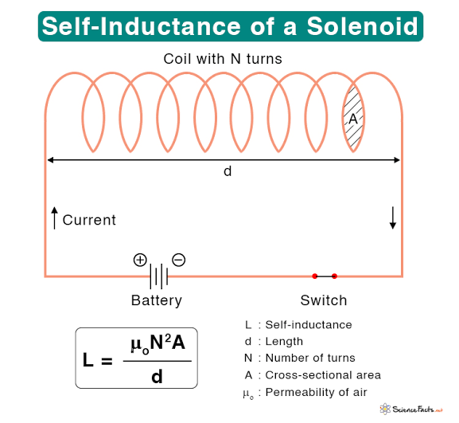
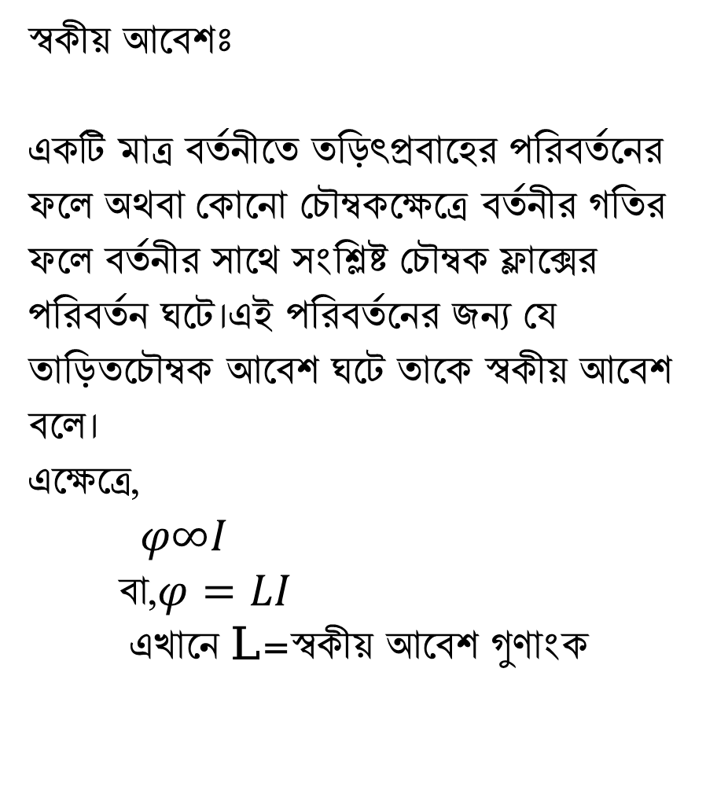
স্বকীয় আবেশঃ
একটি মাত্র বর্তনীতে তড়িৎপ্রবাহের পরিবর্তনের ফলে অথবা কোনো চৌম্বকক্ষেত্রে বর্তনীর গতির ফলে বর্তনীর সাথে সংশ্লিষ্ট চৌম্বক ফ্লাক্সের পরিবর্তন ঘটে।এই পরিবর্তনের জন্য যে তাড়িতচৌম্বক আবেশ ঘটে তাকে স্বকীয় আবেশ বলে।
এক্ষেত্রে,
$φ∞I$
বা,$φ=LI$
এখানে L=স্বকীয় আবেশ গুণাংক

Slide 8
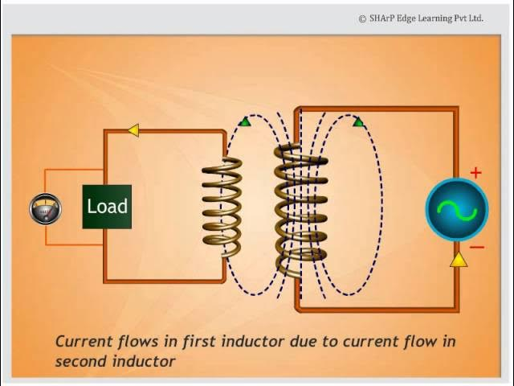
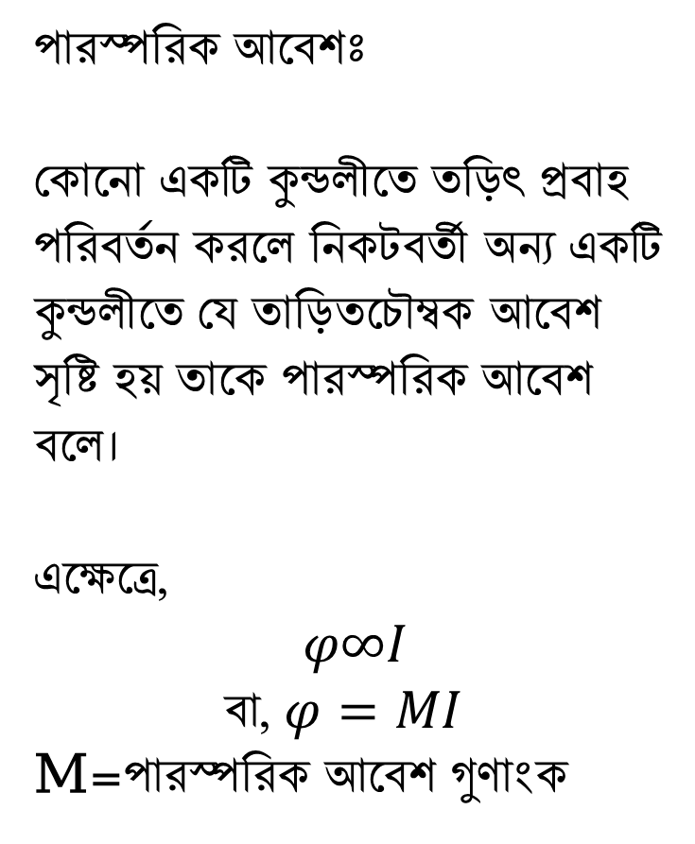
পারস্পরিক আবেশঃ
কোনো একটি কুন্ডলীতে তড়িৎ প্রবাহ পরিবর্তন করলে নিকটবর্তী অন্য একটি কুন্ডলীতে যে তাড়িতচৌম্বক আবেশ সৃষ্টি হয় তাকে পারস্পরিক আবেশ বলে।
এক্ষেত্রে,
$$φ∞I$$
বা, $φ=MI$
M=পারস্পরিক আবেশ গুণাংক

Slide 9
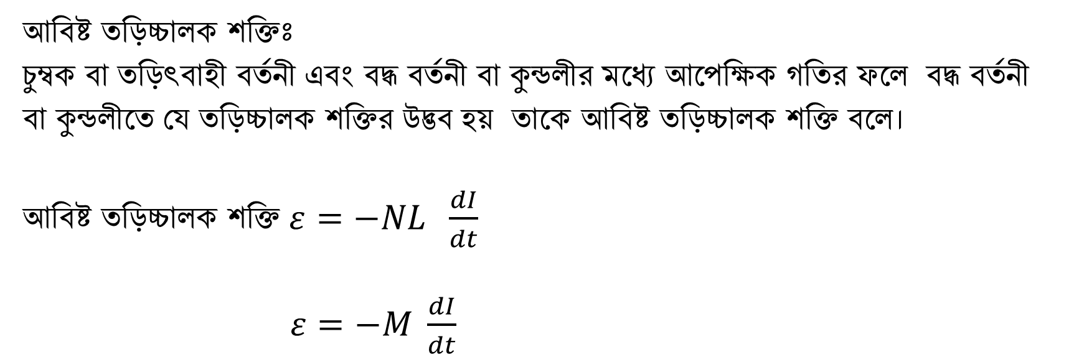
আবিষ্ট তড়িচ্চালক শক্তিঃ
চুম্বক বা তড়িৎবাহী বর্তনী এবং বদ্ধ বর্তনী বা কুন্ডলীর মধ্যে আপেক্ষিক গতির ফলে বদ্ধ বর্তনী বা কুন্ডলীতে যে তড়িচ্চালক শক্তির উদ্ভব হয় তাকে আবিষ্ট তড়িচ্চালক শক্তি বলে।
আবিষ্ট তড়িচ্চালক শক্তি $ε=−NL \frac{dI}{dt}$
$ε=−M \frac{dI}{dt}$

Slide 10
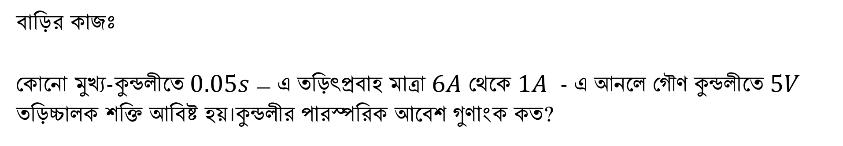
বাড়ির কাজঃ
কোনো মুখ্য-কুন্ডলীতে $0.05s$ – এ তড়িৎপ্রবাহ মাত্রা $6A$ থেকে $1A$ - এ আনলে গৌণ কুন্ডলীতে $5V$
তড়িচ্চালক শক্তি আবিষ্ট হয়।কুন্ডলীর পারস্পরিক আবেশ গুণাংক কত?

Slide 11
ধন্যবাদ

